Slide 1
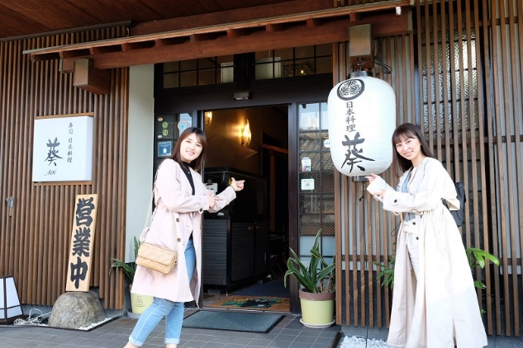
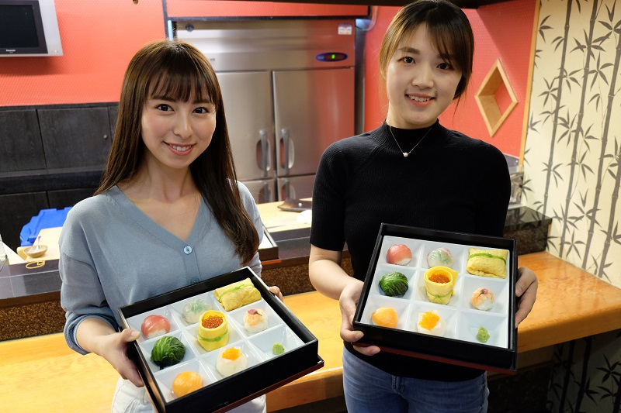
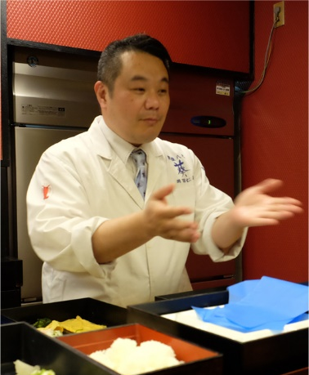
食事
寿司・日本料理 葵
プロの料理人の手ほどきを受けながら、一つひとつ異なる寿司ネタで作れるので、最後まで飽きることなく、寿司職人気分が味わえます。
■メニュー
・手毬寿司握り体験：￥3,600
■店内の様子
■特徴
プロの料理人の手ほどきを受けながら、一つひとつ異なる寿司ネタで作れるので、最後まで飽きることなく、寿司職人気分が味わえます。
【所 在 地】 熊本県八代市本町１丁目１３−２６
【営業時間】 11時00分～14時00分, 17時00分～22時00分
【受入人数】 ～ 20人程度
【受付締切】 一か月前まで
【申込・問合】 一般社団法人DMOやつしろ （住所：熊本県八代市本町一丁目10-36ヨネザワビル１階）
E-mail: omotenashi@dmo8246.jp Tel: 0965-31-8200 Fax：0965-32-2334
【URL】 https://www.youtube.com/watch?v=_LZup3MIV0U

